Slide 1
RLIファシリテーター・ハンドブック
The Rotary Leadership Institute
RLI日本支部ファシリテーター委員会
副委員長 RID2830 山崎淳一

Slide 2
目次 (スライドナンバー) Ⅰ RLIって何？ 3 Ⅱ ファシリテーションとは 13 Ⅲ ファシリテーターとは 23 Ⅳ 標準的な進行スタイル 32 Ⅴ セッションの組立てとスキル 41 Ⅵ 身に着けたい効果的なスキル 49 Ⅶ セッションでの具体的な留意事項 53 Ⅷ 非言語的コミュニケーション 57 Ⅸ 使いたいフレーズ 59 (参考文献) RI2020年国際協議会「研修チームのための進行の手引き」 堀 公俊「ファシリテーター入門」 Insource講座 「ファシリテーション」 その他 2021/7バージョン

Slide 3
Ⅰ: R L I っ て 何 ？

Slide 4
今、ここに世界中に
３７，０００もの支店がある大会社がありますが、
社内規定で支店長の任期が一年と決められています。

Slide 5
どうです皆さん、こんな組織が常に好成績を上げることはできるでしょうか。
新支店長が全員リーダーシップを
発揮してバトンタッチし続けることができるでしょうか。
これは大変なことです。

Slide 6
この問題の解決策は二つ、
・
支店長の任期を長くするか
・
新支店長たちにリーダーシッ
プを身につけてもらうかです
※２００８年開催のリネットRLI本部委員長による
のファシリテーター研修での出だしのお話です。
1
2

Slide 7
ロータリークラブ定款
第11条
理事および役員及び委員会
・
第5節ー役員の選挙
・
b)会長の任期
7月1日に就任し、一年間

Slide 9
ビチャイ・ラタクル元ＲＩ会長の言葉
ロータリーのリーダーは変わりますが、
・
ロータリーのリーダーシップは
変わることなく
継承されていかなければなりません。

Slide 10
Ｒ Ｌ Ｉ と は
● 草の根的な指導者養成プログラム
・
● 質の高いリーダーシップ研修を通して、
ロータリークラブの活性化を目指す
● 参加型・双方向型の討議により、参加
者の理解を深め、モチベーションを高める

Slide 11
RLIの目指す成果
❶
ロータリアンとしての成長・
❷
ロータリー観の確立
・
❸
クラブ/地区・リーダーの育成
・

Slide 12
人間の成長のステップ
実践
伝え
考え
学び
ファシリテーション
R L I

Slide 13
Ⅱ: ファシリテーションとは

Slide 14
RLIの研修スタイルは ファシリテーション
・・
講演型
でなく
参加型

Slide 15
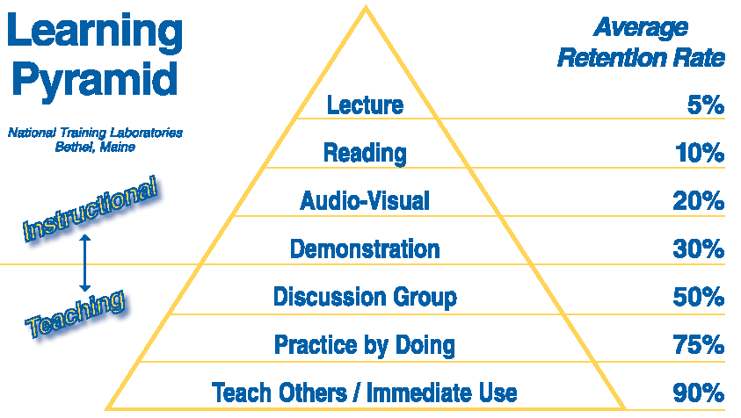
平均維持率
学習ピラミッド
講義を聞く
読む
見る
教育上
実演する
グループ討議
練習する
指導
人に教える
最も効率的に学び、それを維持する学習の仕方は？

Slide 16
日本のファシリテーションの現状
アメリカ
ファシリテーションの概念が
定着している
会議効率化のノウハウとして紹介
日 本

Slide 17
アメリカでのファシリテーションの歴史①
1960年代
・グループ体験による学習技法として誕生
・コミュニティの問題を話し合う技法
ワークショップや
ファシリテーションが体系化

Slide 18
アメリカでのファシリテーションの歴史②
1970年代頃 ビジネス分野に応用
・会議を効率的に進める方法として開発、
・さらに現場主導型の業務改革法に応用
専門技能として認知
重要な会議にファシリテーター配置
支援型リーダーの在り方に関心

Slide 19
問題解決と合意形成の在り方
従来のリーダー:
組織のトップがリーダーシップを発揮して問題解決、
つまりトップが決定し、命令をする。
環境変化し複雑化した現代では:
一人ひとりがなすべきことを考え、関係する人々を巻き込み、合意形成の上で、連携して組織を動かすべき。
その技術がファシリテーション

Slide 20
ティーチングとコーチング
ティーチング
● 自分の知識や経験を教えることによる
● まったく知識や経験のない人には有効
コーチング
● 質問のやり取りから、
相手の中にある答えを引き出す
・
● 相手自身の気づきによる成長
・
● 自身の目標、長期的視点での行動

Slide 21
コーチングとファシリテーション
コーチング
● 個人への働きかけ(1対1)
● コーチも当事者
ファシリテーション
● 個人と組織への働きかけ(集団)
● ファシリテーターは中立な立場

Slide 22
ファシリテーションの効果
「 組織の活性化 」
「 組織の変革 」
「 個人の成長 」
「 個人の行動の変化 」

Slide 23
Ⅲ. ファシリテーターとは

Slide 24
他のリーダーとの違い
○ 講演の演者
○ 活動のリーダー（推進者）
○ 会合の司会
● ファシリテーター

Slide 25
ファシリテーターは進行役
● 参加者に知ってもらいたいことを
一方的に教えるのではない。
● 参加者が学ぼうとする意欲を手助け
して、学習を促進する進行役

Slide 26
つまり ファシリテーターとは
〇 参加者の状況を見ながら
・
〇 参加者が自分の理解としての本質を学ぶよう
・
〇 健全で効果的な話し合いを進行させる人

Slide 27
だから 課題解決の当事者でなくていい
ファシリテーターは、課題について最も詳しい知識を持っている人間でなくていい。
・
実際に課題を解決するのは参加者たち。
・
ファシリテーターは、参加者が本気になって
考えるための、道筋を整える役割。

Slide 28
ファシリテーターの仕事
❶ 参加者の発言を引き出す
・
❷ 場をコントロールする
・
❸ 会議を活性化し、デザインする
・
❹ 意見の集約・整理を行う
・
❺ 会議のゴールへ導く

Slide 29
ファシリテーターの基本姿勢
① しゃべり過ぎない
～参加者中心で全員に話してもらう
② 発言できる雰囲気をつくる
～参加者に身構えさずせない
③ 否定的・消極的な言葉は控える
～参加者の発言や価値観を尊重する
④ 問題の解答を教えようとしない
～解決するのは参加者に任せる

Slide 30
話す割合の目途
ファシリテーター 10%
参加者 90%
さらに望ましいのは
ファシリテ－ター から
ファシリタティブ・リーダー へ

Slide 31
ファシリテーターの最重要点
教えるのでなく、気付かせること
教えてもらったことは他人事だが、
自分で気付いたことは身に付く

Slide 32
Ⅳ. 標準的な進行スタイル

Slide 33
基本的なセッションの進め方
① セッションの目的が何かを紹介
・
② すべての参加者が、知識や経験を分かち
合えるよう積極的な雰囲気を創る
・
③ 絶えずセッションの目的を明確にし、
参加者が逸脱しないようにする
・
④ 最後にディスカッションのまとめをする

Slide 34
具体的なセッションの流れ(50分位)
① 挨拶(テーマ、自分紹介)
② 参加者自己紹介(クラブ、役職、氏名)
③ セッションの目的の確認
・
・
④ 最初の質問
⑤ 意見発言
⑥ ④⑤～質問と発言の繰り返し
・
・
⑦ セッションの目的の再確認
⑧ まとめor確認
⑨ 閉会の挨拶

Slide 35
ホワイトボードの活用
(事前に記入)
① セッションのテーマ
② セッションの目標
(進行中)
③ 発言の骨子をメモ
④ まとまった内容をメモ

Slide 36
めざす討論の形
健全な話し合い
・活気のある意見交換
・本質をついて議論
・創造的な合意形成

Slide 37
大
プロセス共有度合
まとまらない
・水掛け論、堂々巡り
・個人的攻撃
・結論があいまい
健全な話し合い
・活気のある意見交換
・本質をついて議論
・創造的な合意形成
参加促進度合
小
大
意見が出ない
・発言者の固定化
・言ったもの負け
・聞いているだけ
かみ合わない
・筋が通らない意見
・思いつき、脱線
・議論が不明確
小

Slide 38
大人の学習者の特性
① 経験が豊富
② 信念、価値観、意見を持っている
③ プライドが強い
④ 自分の答えを決めたいし、それができる
⑤ 過去の知識が使えなくなるとストレスを感じる
その兆候はこのセッション中にでてくることを
認識しておくこと

Slide 39
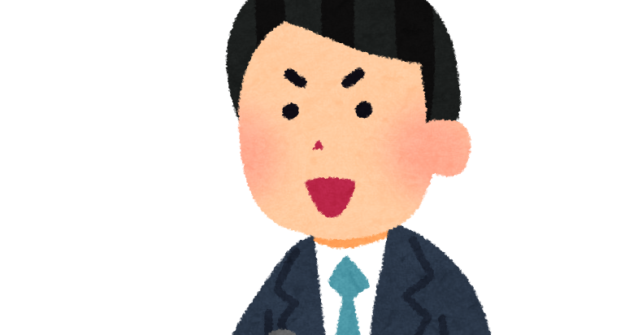
参加者の心構え
❶ 積極的に参加
(指名の前に挙手して発表)
❷ 短く簡潔に話す
(できれば1分位にまとめる)
❸ 本題から離れない
(セッションの目的に添う)
❹ よく聞くそして寛容に
(異なる意見が大切)
❺ 議論を楽しむ
(みんな善意の人の集まり)

Slide 40
ベストアンサー
まとめ
自分が納得できる答えがベストアンサー
「人生には答えがない」と言います。
ロータリーも 自分自身が 最も納得できる言葉や
価値観こそがベストアンサーです。
自分の中から答えを引き出しましょう。

Slide 41
Ⅴ.セッションの組み立てとスキル

Slide 42
セッション全体の 組み立てステップ ファシリテーターに求められるスキル
① 場のデザインのスキル
～場をつくり、つなげる
・
② 対人関係のスキル
～受け止め、引き出す
・
③ 構造化のスキル
～かみ合わせ、整理する
・
④ 合意形成のスキル
～まとめて、分かち合う

Slide 43
RLI:基本的なセッションの流れとスキル
場の
デザイン
① 挨拶(テーマ、自分紹介)
② 参加者自己紹介(クラブ、役職、氏名)
③ セッションの目的の確認
④ 最初の質問
⑤ 意見発言
⑥ ④⑤～質問と発言の繰り返し
⑦ セッションの目的の再確認
⑧ まとめor確認
⑨ 閉会の挨拶
対人関係
構造化
合意形成

Slide 44
① 場のデザイン のスキル ～場をつくり、つなげる
(問題解決のための準備のステップ)
・何を目的にするか
・どういうやり方で進めるか設計
・どういうプロセスで成果を出すか組立

Slide 45
② 対人関係 のスキル ～受け止め、引き出す
(自由に語り合う、発散のステップ)
・メッセージを受け止め
・そこに込められた想いを引き出す
・傾聴、復唱、質問、整理のスキル

Slide 46
③ 構造化のスキル ～かみ合わせ、 整理する
(発散の後の収束のステップ)
・議論をかみ合わせる
・全体像を整理し、
焦点を絞り込む

Slide 47
④ 合意形成のスキル ～まとめて、分かち合う
(意思決定のステップ)
創造的な合意形成に向けて、
意見をまとめていく

Slide 48
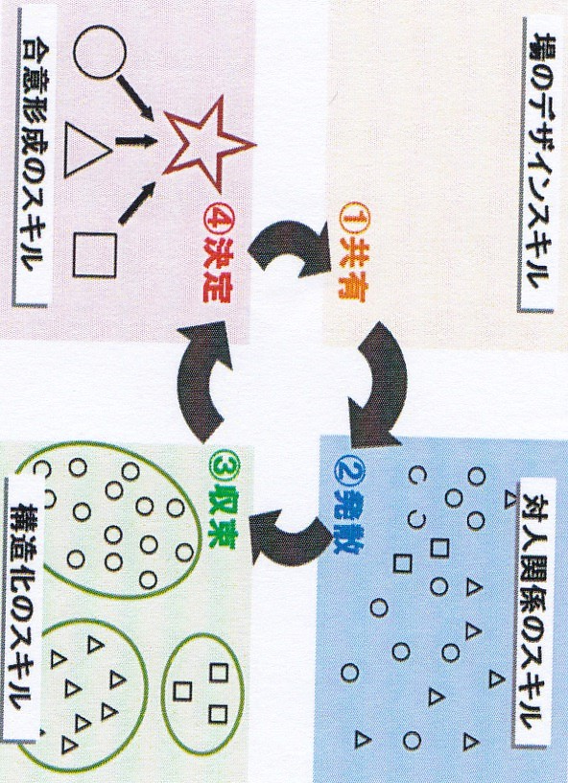
四つの組み立て
スキップ
そこでのスキル

Slide 49
Ⅵ. 身に着けたい効果的なスキル

Slide 50
❶
聴 く 力
❻
参加の手助け
❷
効果的な質問
❼
寛容な姿勢
❸
発言しやすい雰囲気
❽
多角的な見方
❹
問 題 解 決
❾
進行力
❺
対立への対処
❿
時間の管理

Slide 51
❶
聴 く 力
発言の意図をくみ取る
❷
効果的な質問
ガイドに沿った質問
❸
発言しやすい雰囲気
気兼ない雰囲気づくり
❹
問 題 解 決
前向きな解決を見出す
❺
対立への対処
否定しない建設的対応

Slide 52
❻
参加の手助け
全員の参加を促す
❼
寛容な姿勢
意見を批判しない中立性
❽
多角的な見方
様々な視点で考える力
❾
進行力
集中力と関心を維持した進行
❿
時間の管理
適切なペースでの進行を実現

Slide 53
Ⅶ. セッションでの具体的な留意事項

Slide 54
開始前
参加者を笑顔で迎える
時間管理
時計を見るタイミングは注意
視線
参加者と視線を合わせる
名前
参加者を名札を見て名前で呼ぶ

Slide 55
言い換え
発言をわかりやすく言い換え確認
寛容
多様性を認め、批判を避ける
発言
全員に偏りなく発言してもらう
まとめ
発言の整理・関連付け・要約をする

Slide 56
 | チェックシート
進行スキル |  | チェック項目 | メモ/コメント
準備 | □ | 参加者を歓迎して出迎えた
 | □ | セッション内容を事前に十分理解した
進行 | □ | 自己紹介をした
 | □ | セッションテーマと目的を確認した
 | □ | 目的から離れずに進行した
 | □ | 小声でなく、明確にはっきりと話した
 | □ | 適切なペースとタイミングで時間管理できた
学習環境 | □ | 前向き積極的な態度での参加を促せた
 | □ | 参加者の理解を確認しながら進めた
参加の助長 | □ | 全員に発言してもらえた
 | □ | アイコンタクトを取りながら、発言に耳を傾けた
 | □ | リラックスして、友好的な雰囲気作りができた
 | □ | 理解しづらい発言には、言い換えし確認できた
学習成果 | □ | セッションの研修目的を果たせた
コメント
チェックシⅠト

Slide 57
Ⅷ. 非言語的コミュニケーション

Slide 58
視線
声の質
身振り
手振り
表情
沈黙

Slide 59
Ⅸ. 使いたいフレーズ
Notes:
48

Slide 60
(復唱)発言後
：発言をそのまま繰り返して共有
「なるほど・・・
ですね。」
(リフレーミング)
否定的後ろ向き発言後
：発言をネガティブからポジティブな
枠組みに言い換える
「それは別の視点で見たら・・・ということですよね。」
(要約)
：発言の核心を明確にして確認
「それは・・・と
いうことですね。」
(転換)質問に対して
：質問ではなく意見を言わせる。かつ
全員に参加させる。
「あなたはどう考えていますか？」
「どなたか、これについて意見がありますか？」
(明確化)
：曖昧な言葉は明確な言葉にさせる
「具体時には、どんなことでしょうか？」

